Slide 2
পরিচিতি
শিক্ষক পরিচিতি
তাহমিনা আফরোজ, সহকারী শিক্ষক, ধলাদিয়া উচ্চ বিদ্যালয়, শ্রীপুর, গাজীপুর।
পাঠ পরিচিতি
শ্রেনীঃ৯ম-১০ম
বিষয়ঃহিসাব-বিজ্ঞান
অধ্যায়ঃ৮ম(নগদান বই)
তারিখঃ০৯.০৫.২০২১ইং।

Slide 3
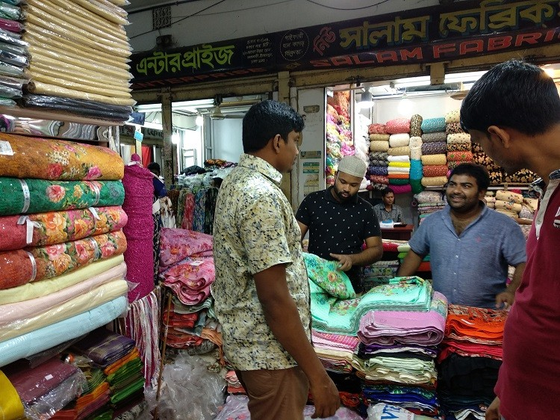
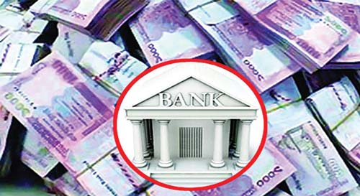
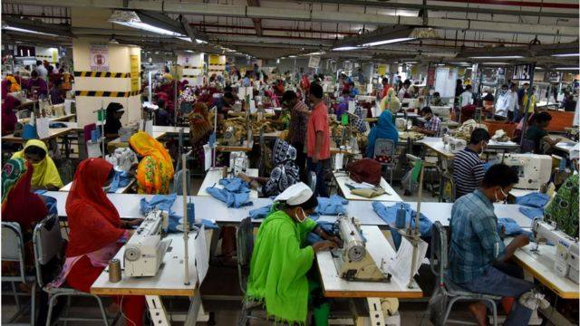
নিচের চিত্রগুলো লক্ষ কর:

Slide 4
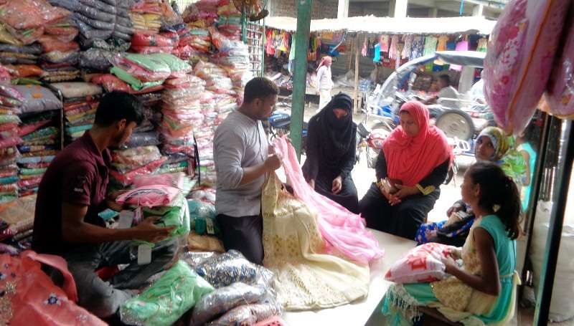
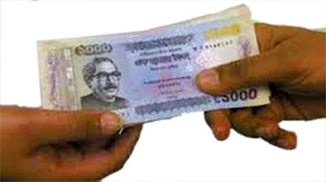
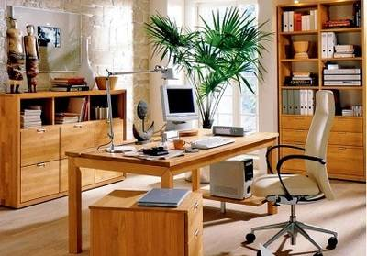
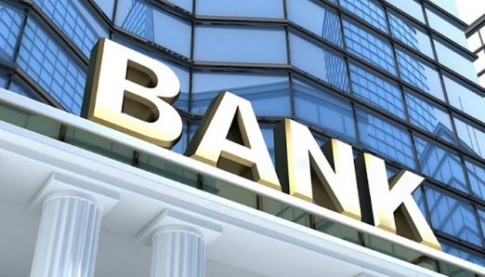
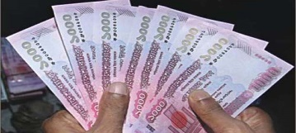
নিচের চিত্রগুলো লক্ষ কর:

Slide 5
আজকের পাঠ শিরোনামঃ- নগদান বই।

Slide 6
শিখনফল
এই পাঠ শেষে শিক্ষার্থীরা যা যা বলতে পারবেঃ-
১। কন্ট্রা দাখিলা কি তা বলতে পারবে;
২। দুইঘরা নগদান বই প্রস্তুত করতে পারবে;
৩। তিনঘরা নগদান বই প্রস্তুত করতে পারবে।

Slide 7
নিচের চিত্রে কী দেখছো?
ব্যাংক হতে উত্তোলন ৯,০০০ টাকা।
ব্যাংকে জমাদান ৩০,০০০ টাকা।

Slide 8
কন্ট্রা দাখিলা:
নগদ অর্থ ব্যাংকে জমাদান ৩০,০০০ টাকা।
ডেবিট
ক্রেডিট
তারিখ | প্রাপ্তি | ভা: নং | খ:পৃ: | নগদ টাকা | ব্যাংক টাকা | তারিখ | প্রদান | ভা: নং | খ:পৃ: | নগদ টাকা | ব্যাংক টাকা
 | নগদান হিসাব (ক) |  |  |  | ৩০,০০০/= |  | ব্যাংক হিসাব (ক) |  |  | ৩০,০০০/=

Slide 9
ব্যবসায়ের প্রয়োজনে ব্যাংক হতে উত্তোলন/অফিসের প্রয়োজনে ব্যাংক থেকে উত্তোলন /ব্যাংক থেকে উত্তোলন ১,০০০০০ টাকা।
ডেবিট
ক্রেডিট
তারিখ | প্রাপ্তি | ভা: নং | খ:পৃ: | নগদ টাকা | ব্যাংক টাকা | তারিখ | প্রদান | ভা: নং | খ:পৃ: | নগদ টাকা | ব্যাংক টাকা
 | ব্যাংক হিসাব (ক) |  |  | ১,০০০০০/= |  |  | নগদান হিসাব (ক) |  |  |  | ১,০০০০০/=

Slide 10
একক কাজ
কন্ট্রা দাখিলার এন্ট্রি গুলো খাতায় লিখো।

Slide 11
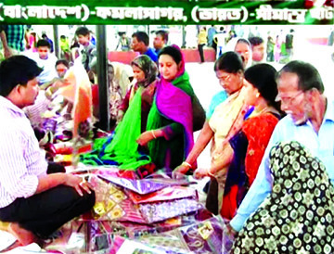
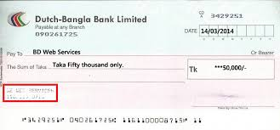
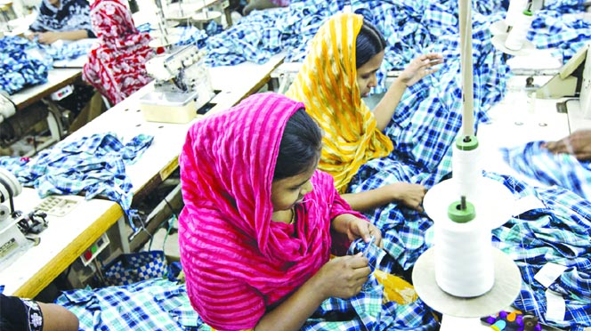
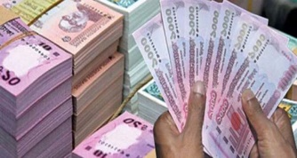
পন্য ক্রয় বাবদ চেক প্রদান ৬,০০০ টাকা।
ব্যাংকে জমাদান ১৫,০০০ টাকা।
মজুরি প্রদান ৩,০০০ টাকা।
ব্যাংক সুদ মঞ্জুর করল ৫৫০ টাকা।

Slide 12
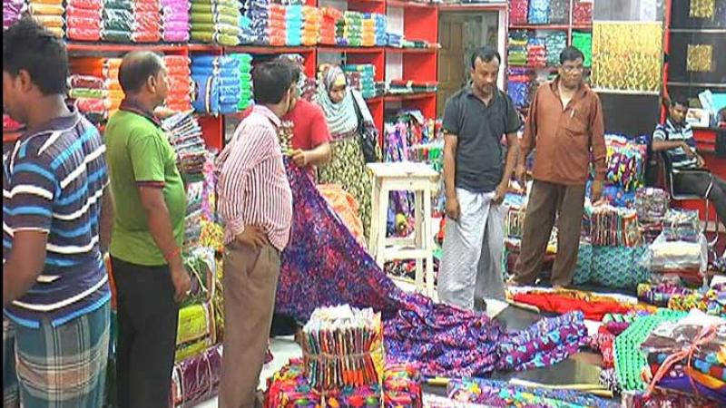
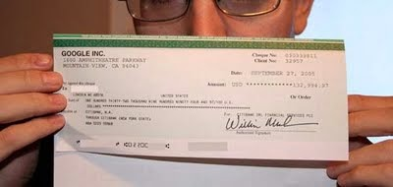
করিমের নিকঠ হতে চেক প্রাপ্তি ৭,০০০ টাকা।
নগদে পন্য বিক্রয় ২০,০০০ টাকা।
নগদে আসবাবপত্র ক্রয় ৫০,০০০ টাকা।
ব্যাংক হতে উত্তোলন৩০,০০০ টাকা।

Slide 13
দুইঘরা নগদান বইয়ের নমুনা ছক
ডেবিট
ক্রেডিট
তারিখ | প্রাপ্তি | ভা: নং | খ:পৃ: | নগদ টাকা | ব্যাংক টাকা | তারিখ | প্রদান | ভা: নং | খ:পৃ: | নগদ টাকা | ব্যাংক টাকা

Slide 14
জোড়ায় কাজ
তাজিম ট্রেডার্সের ২০২০সালের জুন মাসে ব্যবসায়ের লেনদেন ছিল নিম্নরূপ:
জুন ১ নগদ তহবিল ২০,০০০ টাকা এবং ব্যাংক জমা ১৬,০০০ টাকা।
জুন ১০ ব্যাংকে জমাদান ১৫,০০০ টাকা।
জুন ২০ আসবাবপত্র ক্রয় বাবদ নগদ ৩,০০০ টাকা এবং২,০০০ টাকার চেক প্রদান।
জুন ২৯ ব্যাংক হতে উত্তোলন ৫,০০০ টাকা।
উপরোক্ত লেনদেনের ভিত্তিতে সেলিনা ট্রেডার্সের দুইঘরা নগদান বই প্রস্তুত কর।

Slide 15
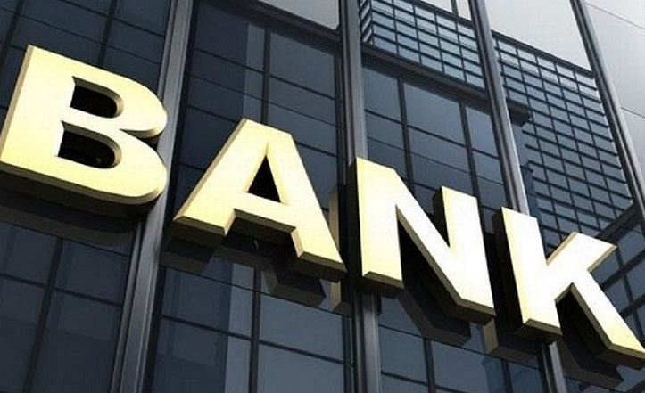
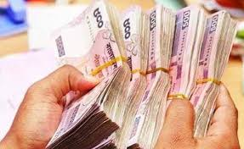
নিচের চিত্রে কী দেখছো?
পন্য বিক্রয় বাবদ চেক প্রাপ্তি ৯,০০০ টাকা।
ব্যাংকে জমাদান ৬,০০০ টাকা।

Slide 16
তিনঘরা নগদান বইয়ের নমুনা ছক:
ডেবিট
ক্রেডিট
তারিখ | প্রাপ্তি | ভা: নং | খ: পৃ: | প্রদত্ত বাট্টা | নগদ টাকা | ব্যাংক টাকা | তারিখ | প্রদান | ভা: নং | খ: পৃ: | প্রদত্ত বাট্টা | নগদ টাকা | ব্যাংক টাকা

Slide 17
মূল্যায়ন
১। কন্ট্রা দাখিলা কি তা বল?
২। দুইঘরা নগদান বইয়ে কতটি ঘর থাকে?
৩। বাট্টায় লেনদেন হলে কতঘরা নগদান বইয়ে লিপিবদ্ধ
. করতে হয়?

Slide 18
বাড়ির কাজ
সুহম ট্রেডার্সের ২০১৮ সালের জুন মাসে ব্যবসায়ের লেনদেন ছিল নিম্নরূপ:
জুন ১ নগদ তহবিল ২০,০০০ টাকা এবং ব্যাংক জমা ১৫,০০০ টাকা।
জুন ১১ যন্ত্রপাতি ক্রয় বাবদ নগদ ৩৫,০০ টাকা এবং৬,০০০ টাকার চেক প্রদান।
জুন ২০ ব্যাংকে জমাদান ৩০,০০০ টাকা।
জুন ৩০ ১২% বাট্টায় ৫,০০০ টাকা দেনার পূর্ণ নিষ্পত্তি করা হল।
উপরোক্ত লেনদেনের ভিত্তিতে অপূর্ব ট্রেডার্সের তিনঘরা নগদান বই প্রস্তুত করে আনবে।

Slide 19
ধন্যবাদ সবাইকে

